Slide 1

Apresentadores / Fundadores: Erick • Jessica • Vania

Slide 2
SALES PILOT
Consultoria & SaaS Comercial
Seu produto de tecnologia é incrível.
Mas quem está vendendo?
PRODUTO SEM VENDA NÃO É NEGÓCIO.

Slide 3
SALES PILOT
O Maior Gargalo: Vender no Improviso Custa Caro
63%
das operações comerciais B2B falham nos primeiros 90 dias por falta de processo e estrutura.

Slide 4
SALES PILOT
Os Desafios de Vendas do Saas
1. A Trava do Fundador
O fundador atolado em reuniões de vendas, sem tempo para gerenciar o crescimento.
2. Vendas Sem Previsibilidade
Dependência de indicações pontuais, gerando um faturamento em montanha-russa.
3. Propostas Perdidas no Escuro
Horas perdidas enviando orçamentos para quem não tem orçamento ou poder de decisão.

Slide 5
SALES PILOT
Processo Primeiro. Tecnologia Depois.
1. GUIA DA VENDA
(PLAYBOOK)
A 'receita de bolo' da sua venda padronizada em um roteiro claro para a equipe executar.
2. FUNIL CLARO
(CRM KANBAN)
Visualização exata de em qual etapa cada oportunidade está e onde o dinheiro está travado.
3. DIAGNÓSTICO CERTO
(SPIN SELLING)
Perguntas investigativas na tela para fazer o cliente ver o valor da solução antes do preço.

Slide 6
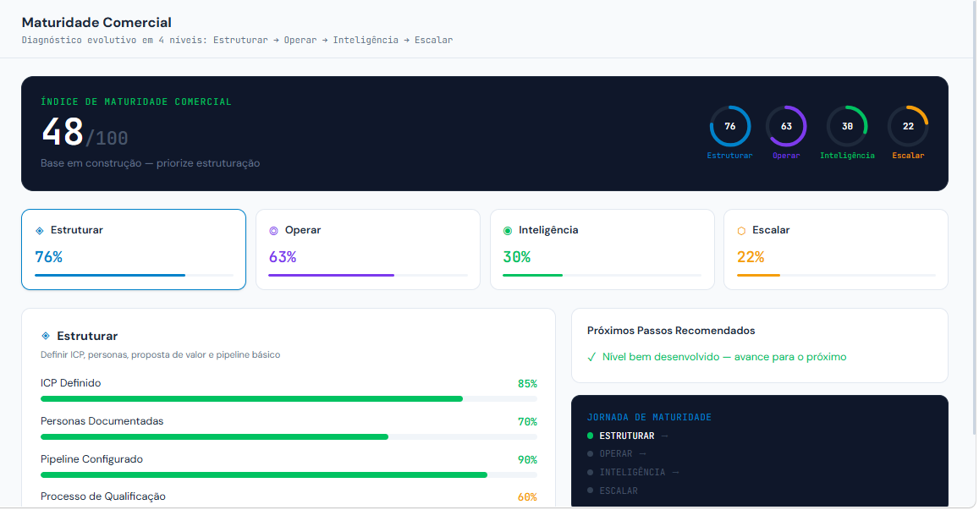
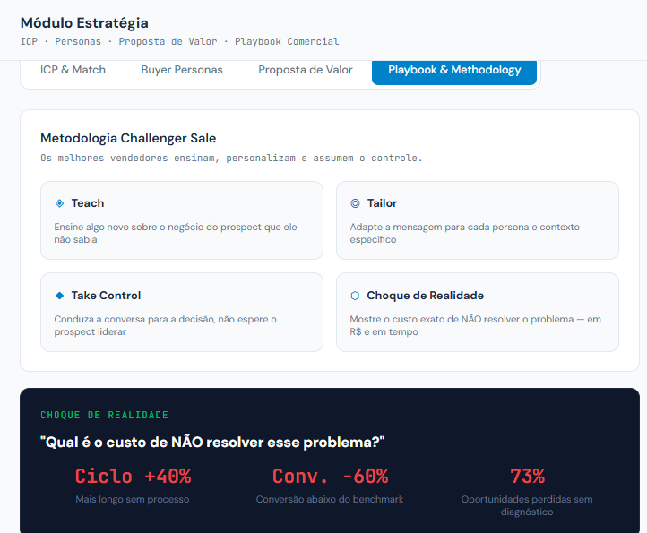
SALES PILOT

Slide 7
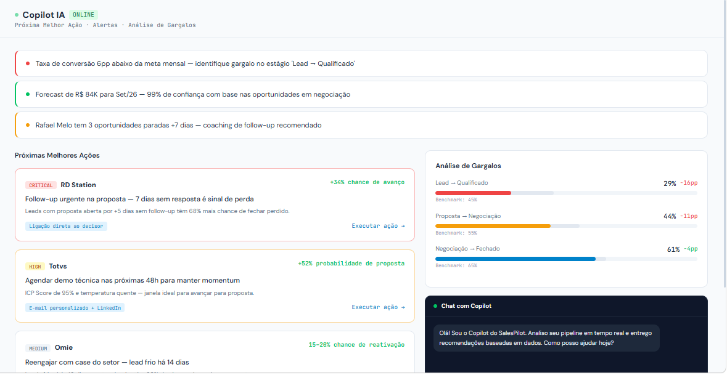
SALES PILOT

Slide 8
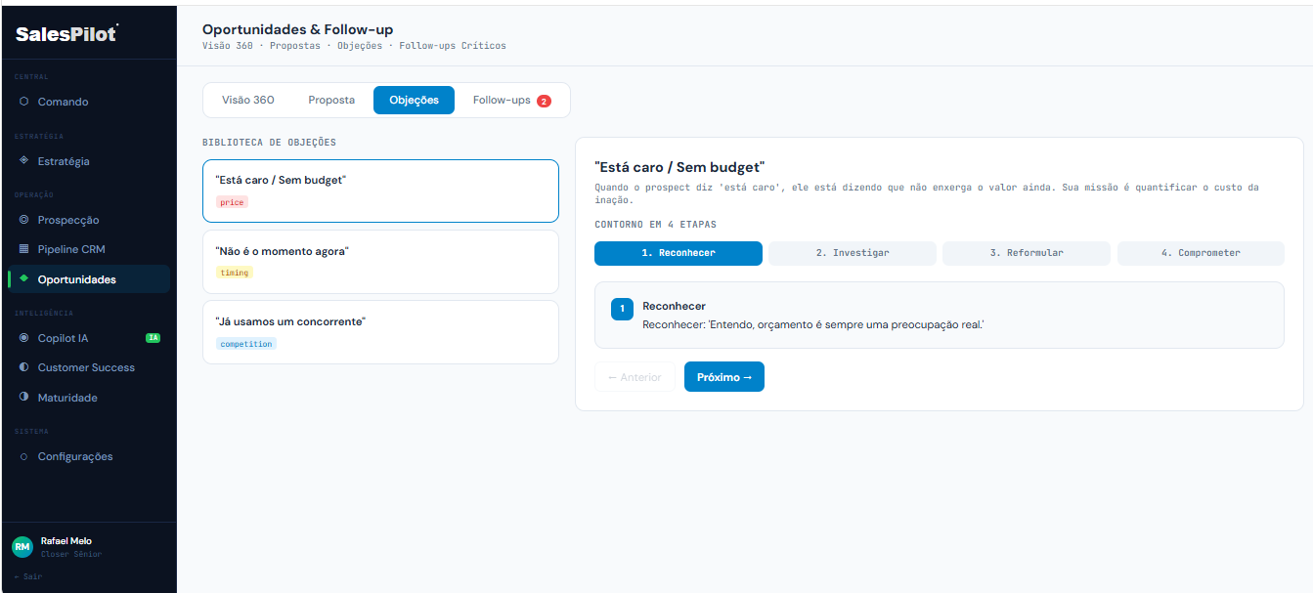
SALES PILOT

Slide 9
SALES PILOT
A Jornada de Vendas Descomplicada
PASSO 1: ATRAIR
Encontrar o cliente certo e parar de queimar contatos no mercado.
PASSO 2: ENTENDER
Descobrir a dor real na reunião antes de falar de preço.
PASSO 3: FECHAR
Apresentar propostas baseadas em ROI e retorno financeiro.

Slide 10
SALES PILOT
A Inteligência Que Guia o Seu Vendedor
ROTEIRO INTERATIVO
A tela do CRM guia o vendedor em tempo real durante a reunião com o cliente.
PROPOSTAS AUTOMÁTICAS
Documentos de alto valor gerados em minutos, destacando o ROI da sua solução.
COPILOTO DE IA
Transcrição de chamadas, resumo de reuniões e alertas de contratos parados.

Slide 11
SALES PILOT
Seu produto está pronto.
Agora, vamos vendê-lo.
AGENDE UMA SESSÃO GRATUITA DE DIAGNÓSTICO COMERCIAL
Estruture o processo. • Acelere a venda. • Escale o negócio.

Slide 12
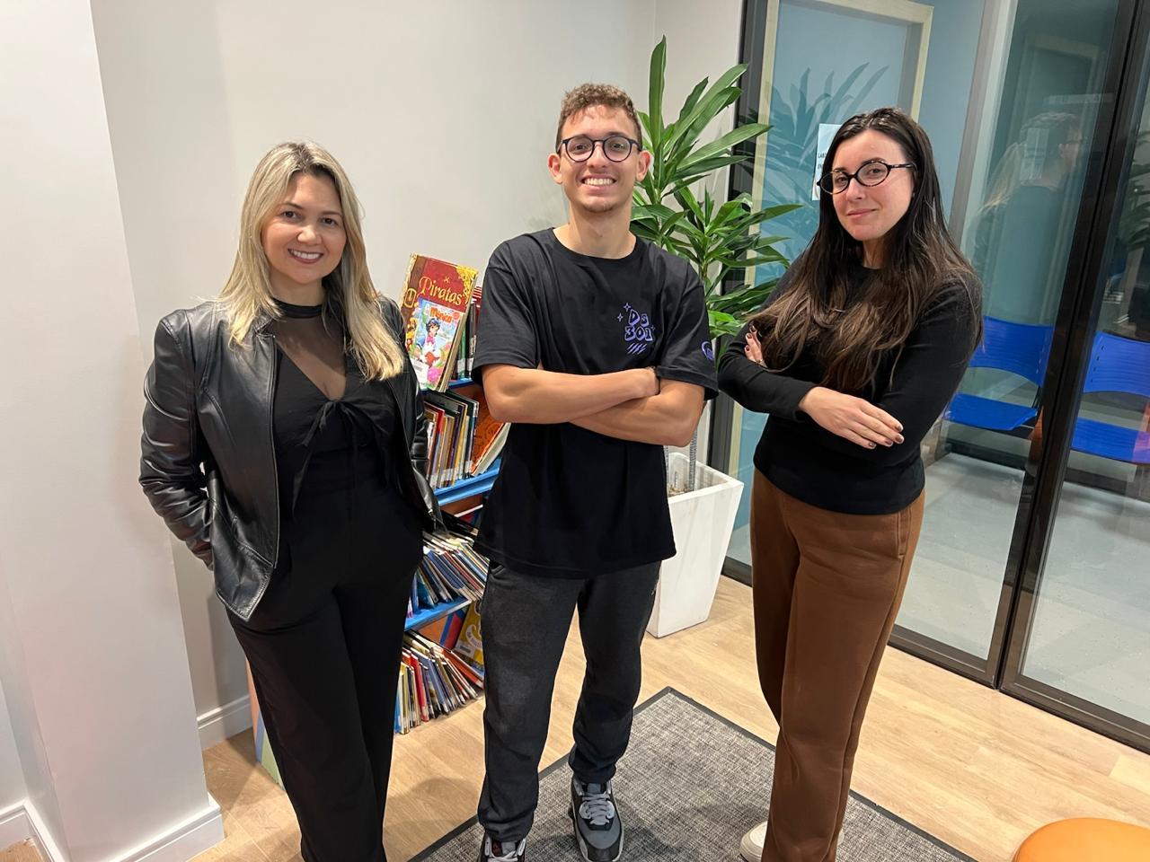
Fundadores: Vania • Erick • Jessica | Sales Pilot Consultoria & SaaS

